Slide 1
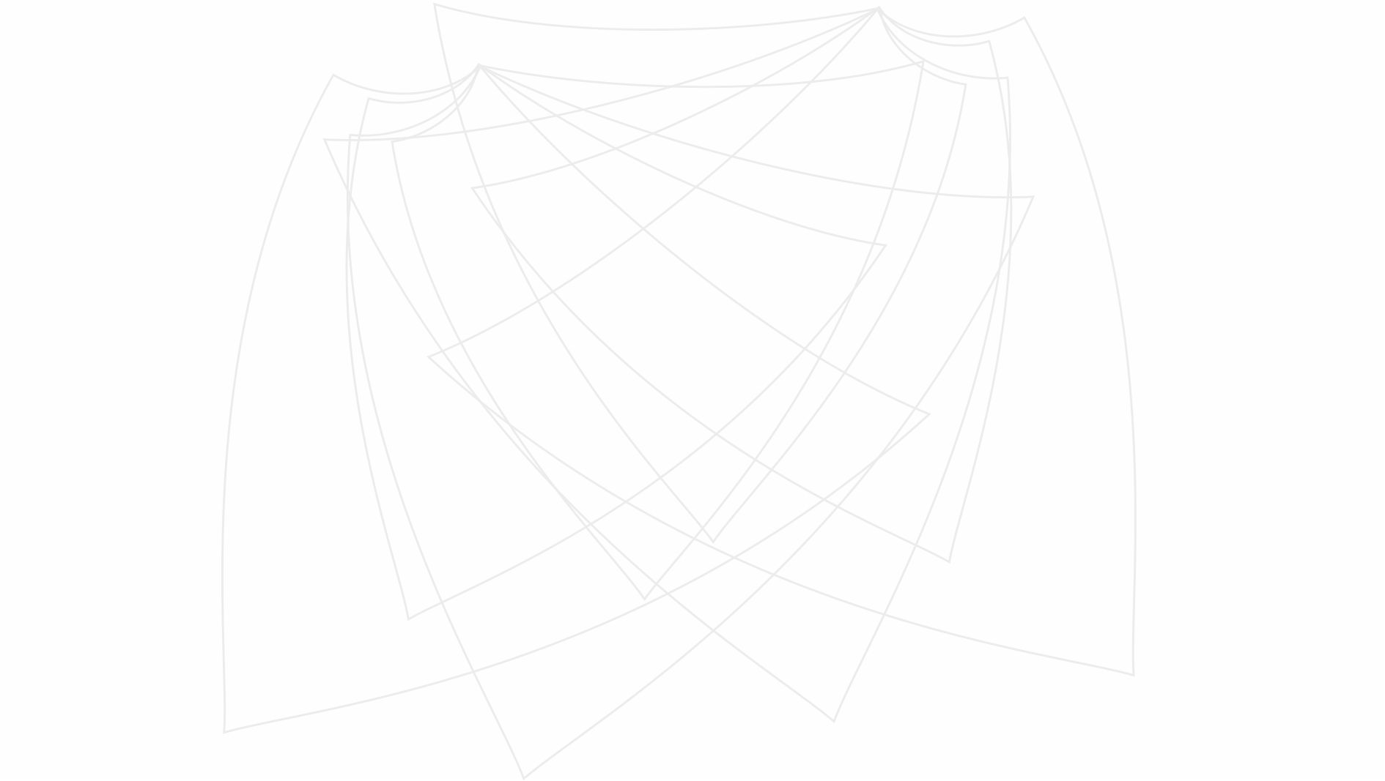

Role sociálního pracovníka ve škole
Tatiana Matulayová

Slide 2
Cíle prezentace
upozornit na přínos spolupráce se sociálními pracovníky
informovat o činnostech sociálního pracovníka ve škole.

Slide 3
Profese sociální práce:
mezinárodně uznávaná profese od 20.tych let 20. st.
V ČR dominantní v systémech: sociální služby a sociálně-právní ochrana dětí, často je spojena se sociálními dávkami.
V ČR působily sociální pracovnice v Praze 7 na základních školách již před více než 100 lety.
Od 70. let 20. století se počítalo v systému poradenských služeb ve školství se sociálními pracovnicemi.
88% ředitelů nevidí uplatnění sociálních pracovníků (Havlíková,2018)

Slide 4
Školská legislativa v ČR
vyhláška 72/2005 Sb. o poskytování poradenských služeb ve školách a školských zařízeních upravuje pouze působení sociálního pracovníka v rámci školských poradenských služeb (PPP a SPC).
Nepočítá s působením soc. pracovníka v školních poradenských zařízeních, byť by mohl a měl poskytovat množství činností.
Proč ukotvovat novou pozici, když již máme obdobné pozice nebo profese? (metodik prevence, výchovný poradce, koordinátor inkluze, školní asistent/ psycholog, speciální pedagog, sociální pedagog?

Slide 5
Aktuální projekty v ČR
Projekt OP Zaměstnanost CZ.03.2.X/0.0/0.0/17_076/0011416
Sociální pracovník ve škole — Čeština (ostrava.cz)
Projekt OP Výzkum, vývoj a vzdělání
Implementace Krajského akčního plánu rozvoje vzdělávání pro území Zlínského kraje II, CZ.02.3.68/0.0./0.0./19_078/0018903
Sociálně pedagogická poradna | Azylový dům pro ženy a matky s dětmi o.p.s. (azylovydum.cz)

Slide 6
„Vzdělávací výsledky žáků jsou silně závislé na socioekonomickém statusu rodin, ze kterých pocházejí.“

Slide 7
Ohrožené děti v ČR - chudoba:
Sociálně vyloučených lokalitách žije více než 110 000 lidí, z toho 40 000 dětí do 15 let (MPSV, 2014-2015)
Bydlení jako problém. (Zpráva o vyloučení z bydlení, 2021) :
V bytové nouzi: 35 až 62 tisíc domácností (20 až 51 tisíc dětí do 18 let).
Dalších asi 300 až 500 tisíc domácností trpí nadměrnými náklady na bydlení.
Vztah mezi chudobou a institucionalizací dětí:
23 tisíc dětí vyrůstá mimo rodiny ve státem hrazené péči
sociální důvody pro umísťování dětí

Slide 8
120 tisíc ohrožených dětí v 50 tisíc rodinách
(Lumos, 2021)
Posilování role škol v ochraně dětí
Chybí včasnost intervence!
Sociálně aktivizační služby pro rodiny s dětmi:
Prevence ohrožení dítěte a odebírání dětí z rodiny
Neadekvátní kapacity v ČR (kromě Pardubického a Zlínského kraje)
Funkční spolupráce škol se sociálně právní ochranou dětí
Rozvoj podpory rodiny v komunitě (sousedství, obci)

Slide 9
Využívané strategie ze strany škol – řešení situace žáků ze sociálně znevýhodněného prostředí
(ČŠI, 2020):
Nejčastější:
odstraňování finančních bariér
pomoc s domácí přípravou
zajištění doučování a nízkonákladových volnočasových aktivit
„Školy hledají vlastní cestu spíše intuitivně a osamoceně…“ (s.14)
Šablony II (OP VVV) jsou pozitivně hodnoceny, ale problematická je nízká kontinuita opatření a vysoká administrativní náročnost.
Vysoké pracovní nasazení ředitelů a pedagogického sboru.

Slide 10
Nevyužívání podpůrných opatření pro práci se sociálně znevýhodněnými žáky
Školy se primárně obracejí na poradenská zařízení kvůli vzdělávacím či výchovným obtížím dětí.
Odlišné kulturní a životní podmínky jako důvod - méně než 10%.
Komplikace: vysoká fluktuace žáků z vyloučených lokalit.
Nejčastěji asistenti pedagoga a pedagogické intervence.
Chybí preventivní práce u sociálně znevýhodněných žáků!
Zajištění financování pro vzdělávání sociálně znevýhodněných žáků záleží na aktivitě ředitele školy, jejím sídle a přístupu zřizovatele.

Slide 11
Proč tedy patří sociální pracovníci do škol?
jenom 200 ředitelů má zájem o školského sociálního pracovníka (Havlíková,2018), ale rostoucí potřeba
spolupráce mezi školou a OSPOD
spolupráce s dalšími odborníky a institucemi
posílit socializační funkci školy
prohlubující se sociální nerovnosti ve třídách

Slide 12
Školská sociální práce v zahraničí
43 zemí světa (International Network for School Social Work, 2013)
Německo, Rakousko, Maďarsko, Polsko, Austrálie, Kanada, Finsko, Japonsko, Korea, Švédsko, Dánsko, Francie, Island, Lotyšsko, Lichtenštejnsko, Litva, Lucembursko, Malta, Nizozemí, Nový Zéland, Norsko, Švýcarsko , Vietnam….
USA 27 200 školních sociálních pracovníků - 41% státních základních škol (Raines 2013)

Slide 13
Situace na Slovensku:
Zákon č. 138/2019 Z.z. o pedagogických zamestnancoch a odborných zamestancoch
§ 23 sociálny pedagog – kategorie odborných zaměstnanců
§ 27 činnosti: preventivní, poradenství žákům, rodičům a zaměstnancům, sociálně-pedagogická diagnostika prostředí a vztahů, osvětová činnost a další činnosti v sociálně-výchovné oblasti
Pokyn ministra č. 38/2017 – profesní standardy – příloha 19 definuje kompetenční profil a kariérní stupně.

Slide 14
Nejde o univerzální nebo jediný způsob!
Faktory:
společenské – nízké povědomí o sociální práci
systémové – resortismus
chybějící legislativa – nedořešené postavení sociálních
pedagogů
finance
chybí systematické vzdělávání sociálních pracovníků/metodika
velikost a zaměření školy
kraj, ve kterém škola působí – sociální vyloučení

Slide 15
Co dělají sociální pracovníci/sociální pedagogové v českých základních školách?
Poradenství rodičům týkající se výchovy a vzdělávání dítěte.
Poradenství a vedení dítěte v náročných situacích.
Sociálně-právní poradenství rodičům, případně starším dětem.
Poskytování poradenství ve věcech podmínek života rodiny.
Podpora rodičů při jednání s jinými organizacemi.
Podpora rodičovských dovedností.

Slide 16
Co dělají sociální pracovníci/sociální pedagogové?
Účast na výchovné komisi ve škole
Účast na případových konferencích
Spolupráce s dalšími institucemi: sociální služby, OSPOD, Policie ČR…
Zprostředkování doučování a pomoci s přípravou do školy
Příprava a realizace adaptačních kurzů pro žáky
Podílení se na vzdělávacích aktivitách v běžné výuce (třídnické hodiny, projektové dny aj.)

Slide 17
Modely školské sociální práce, vhodné pro ČR
klinický model
komunitní model – komunitní škola
Školský sociální pracovník:
zaměstnanec školy – školní poradenské pracoviště
zaměstnanec školského poradenského pracoviště
zaměstnanec odboru sociálně-právní ochrany nebo odboru školství
nebo
SPOLUPRÁCE se sociálními službami a OSPOD

Slide 18
Model školské sociální práce – komunitní škola
Sociální pracovník jako most
Sociální pracovník
škola
obec
rodina

Slide 19
Jak rozvíjet spolupráci se sociálními pracovníky při řešení situace dětí ze sociálně znevýhodněného prostředí?

Slide 20
Sociálně aktivizační služby pro rodiny s dětmi
ambulantní služby poskytované rodině s dítětem
rizika ohrožení vývoje dítěte v důsledku dopadů dlouhodobě obtížné sociální situace, kterou rodiče nedokáží sami bez pomoci překonat
Základní činnosti:
výchovné, vzdělávací a aktivizační – i směrem k rodičům
doprovázení dětí – kontakt se společenským prostředím
sociálně-terapeutické činnosti – sociální začleňování
pomoc při uplatňování práv, oprávněných zájmů a
při obstarávání osobních záležitostí

Slide 21
Terénní programy pro děti a mládež
forma sociální práce
sociální pracovníci vyhledávají mladé lidi v jejich přirozeném prostředí, v ulicích měst a sídlišť a řeší s nimi jejich obtíže
nabízejí také možnosti aktivního trávení volného času
škola jako vhodné místo pro realizaci sociální prevence/aktuálně úspěšné projekty zejména v Praze a Brně

Slide 22
Nízkoprahové zařízení pro děti a mládež
zázemí a bezpečný prostor
podporu a odbornou pomoc dospívajícím v obtížných životních situacích
pomáhá smysluplně trávit volný čas
posláním je motivovat a podporovat děti a mládež k aktivnímu přístupu k životu a k řešení osobních problémů
omezit riziko sociálního vyloučení

Slide 23
Sociálně právní ochrana
ochrana práva dítěte na příznivý vývoj a řádnou výchovu,
ochrana oprávněných zájmů dítěte, včetně ochrany jeho jmění,
působení směřující k obnovení narušených funkcí rodiny,
zabezpečení náhradního rodinného prostředí pro dítě, které nemůže být trvale nebo dočasně vychováváno ve vlastní rodině.
Cíle: PREVENCE – OCHRANA - SANACE
Zákon o sociálně-právní ochraně dětí č. 359/1999 Sb.
Přenesený výkon státní správy na obce

Slide 24
Literatura:
Bydlení jako problém. Zpráva o vyloučení z bydlení 2021.
HAVLÍKOVÁ, J. Sociální práce na základních školách a ve školských poradenských zařízeních: analýza současného stavu v České republice. Praha: VÚPSV, 2018.
KLUSÁČEK, J. a kol. Investice do dětí. Výzkumná zpráva. Praha: Lumos, 2018.
KUCHAŘOVÁ, V. a kol. Zpráva o rodině 2020. Praha: VÚPSV, 2020.
Podpora ohrožených rodin v ČR. Výzkumná zpráva. LUMOS a Charita Č
Swart, D. a kol. Hodnocení úspěšných strategií základních škol vzdělávajících znevýhodněné žáky. Tematická zpráva. ČŠI 2020.

Slide 25
KONTAKT tatiana.matulayova@upol.cz

